Slide 1

نظم القوي 1
الفرقة الثالثة
شعبة الآلآت الكهربية
Lecture 4

Slide 2
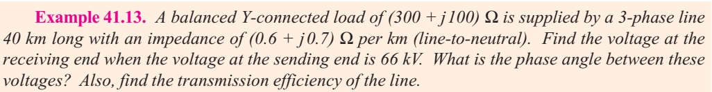

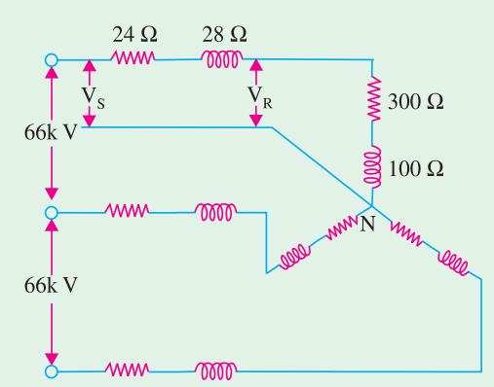

Slide 3
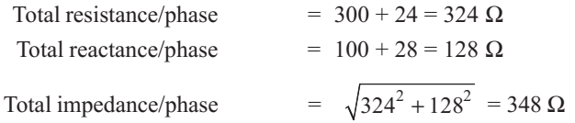



inv

Slide 4
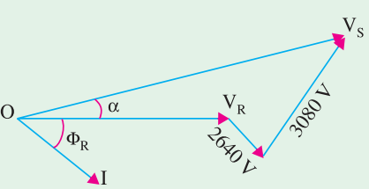
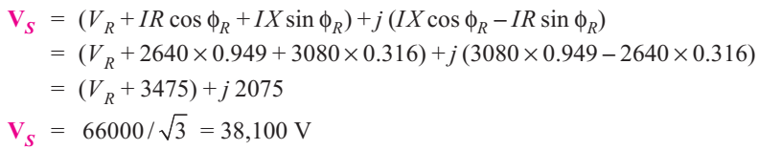

Slide 5


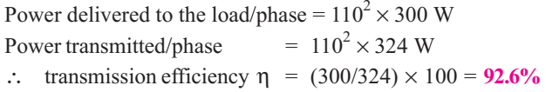

Slide 6
الكابلات الأرضية
أولا: المزايا
1- أمان للأفراد
2- أقل عرضة للحوادث
3- أقل تأثيرا بالعوامل البيئية
ثانيا: العيوب
1- أكثر تكلفة من الخطوط الهوائية
2- لا تستخدم في المسافات الطويلة
3- صعوبة اكتشاف وإصلاح العطل

Slide 7
حماية الكابل
1- حماية كهربية 2- حماية ميكانيكية 3- حماية كيميائية

Slide 8
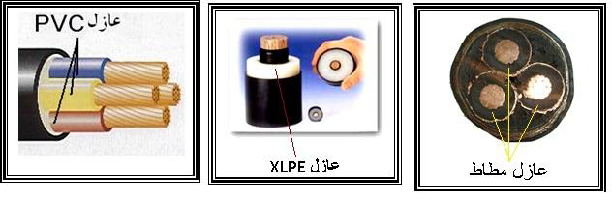
مادة العزل المستخدمة في الكابلات

Slide 9
PVC
1- خواص كهربية ممتازة حتى 3 كف
2- خاصية الإطفاء الذاتي للهب
3- يقاوم غاز الأوزون الناتج من ظاهرة الكورونا
4- يتلف عند تعرضه للكلور
5- تلين بالحرارة وتتصلد بالبرودة

Slide 10
XLPE
1- خواص كهربية وفيزيائية وكيميائية ممتازة
2- مقاوم للرطوبة وغاز الأوزون الناتج من ظاهرة الكورونا
3- غير مقاوم للكلور
4- مادة صلدة جدا غير قابلة للاشتعال
5- يستخدم عادة في الكابلات ذات الجهد الأعلى من 3 كف

Slide 11
مكونات الكابل

Slide 12
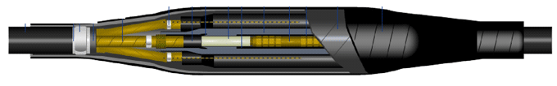
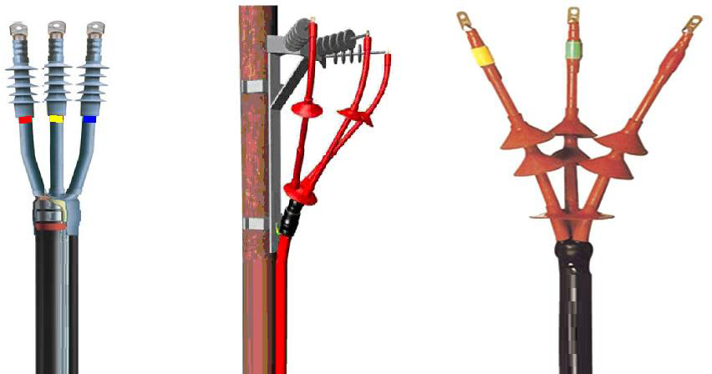
طرق وصل كابلين وكابل بالمصدر
الجوينت (علبة الاتصال)
علبة النهاية

Slide 13






Slide 14

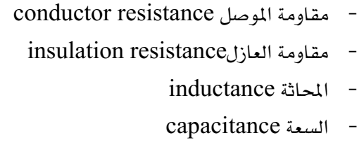

Slide 15







Slide 16

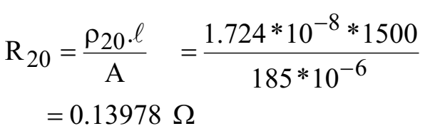
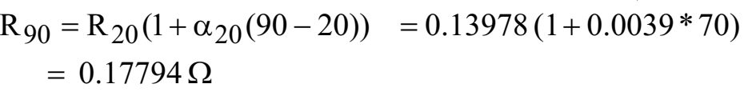

Slide 17
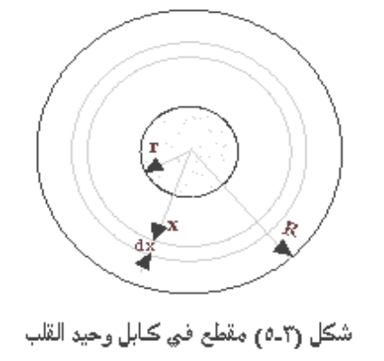







Slide 18
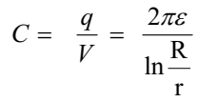

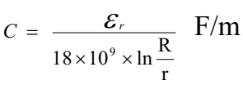

Slide 19




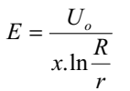
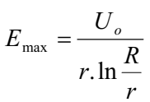
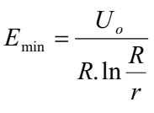

Slide 20





Slide 21

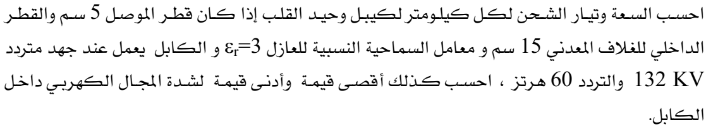

Slide 22



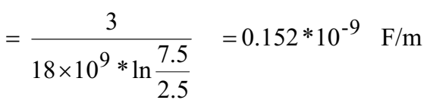
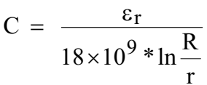

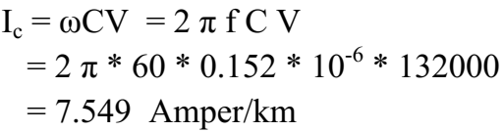

Slide 23

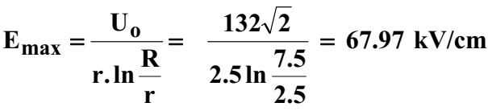
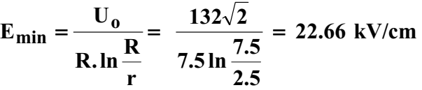

Slide 24





Slide 25
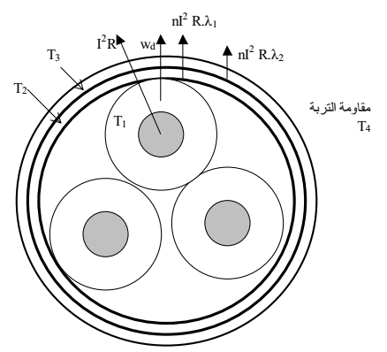
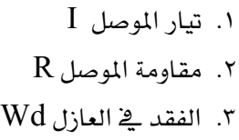
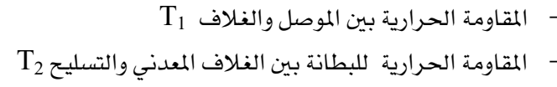

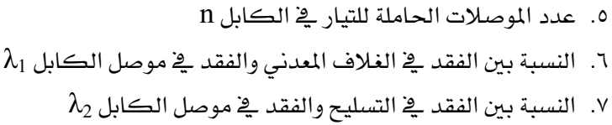

Slide 26

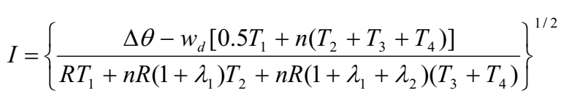

Slide 27






Slide 28



Slide 29





Slide 30
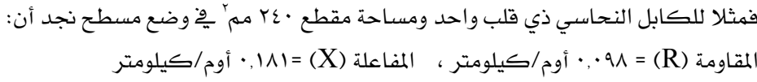

Slide 31
الأسباب الأساسية لانهيار الكابلات
1- أعطال كهربية
تحميل زائد
مساحة مقطع غير مناسبة للحمل
تربيط غير جيد لنهايات الكابل
عدم اتباع الطريقة الفنية في عمل الوصلات (علب النهاية – الاتصال)
2- أعطال ميكانيكية تعرض الكابل للصدمات – ثني الكابل أكثر من اللازم
3- أعطال كيميائية سوء تخزين

Slide 32
تصنيف أعطال الكابلات
1- أعطال دائرة القصر
مقاومة العطل تساوي صفر
2- عطل دائرة مفتوحة
مقاومة العطل تساوي مالا نهاية
3- عطل مقاومة عالية
مقاومة العطل تساوي من كيلو اوم إلي ميجا اوم

Slide 33
أجهزة تحديد أعطال الكابلات
1- جهاز مولد الموجات (جهاز الحرق)

Slide 34
2- الرادار في حالة عدم حدوث شرارة مسموعة

Slide 35
الخطوات المتبعة لتحديد مكان عطل الكابل
1- تحديد الكابل العاطل
2- عمل اختبار العزل لمعرفة الوجه العاطل
3- يتم توصيل الوجه المعطل بجهاز مولد النبضات
4- يتم سماع صوت النبضات علي طول مسار الكابل
5- بعد سماع صوت النبضات يتم الكشف عن الكابل وفحصه
اذا لم يظهر عليه أثار تفحم يتم اعادة تشغيل النبضات لسماع الصوت
6- يتم قطع الجزء العاطل وعمل علبة الاتصال
7- عمل الاختبارات اللازمة بعد تركيب العلبة للتأكد من سلامتها

Slide 36
علامات استرشادية لتحديد مكان العطل
1- وجود أعمال حفر مدنية قريبة من مسار الكابل
2- وجود علبة اتصال لكابلين في المسار المعطل
3- سماع مواطنين لأصوات فرقعة أو رائحة حريق
4- تقسيم مسار الكابل عن طريق فصل السكاكين وفحصه علي أجزاء
5- كابل موصل بخط هوائي – يتم فصل الهوائي وتوصيل الكابل
6- فحص خلية الكابل في لوحة التوزيع

Slide 37



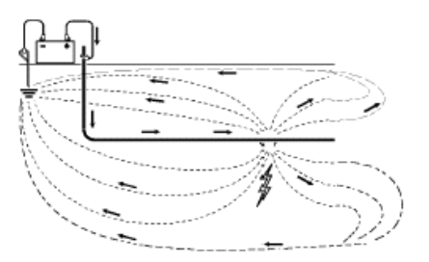
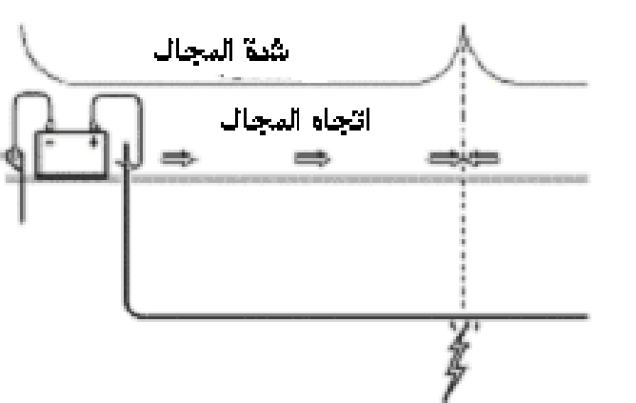

Slide 38
شكرا لحسن استماعكم
د.م/ محمد احمد محمد

